Slide 1

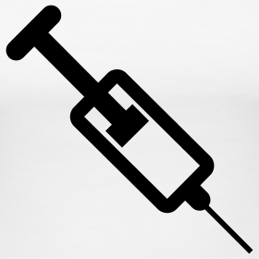
TURVALLINEN LÄÄKEHOITO EPÄSÄÄNNÖLLISESSÄ JA KORKEAN RISKIN SYNNYTYKSESSÄ
Lääkehoidon matriisi
© Maare Heiskanen ja Jenni Kinnunen

Slide 2
Johdanto
Lääkehoidossa on kyse potilaan terveyden säilyttämisestä tai sairauden hoidosta, johon käytetään lääkettä. Valmistuvan sairaanhoitajan tulee osata toteuttaa lääkärin määräyksen mukaisesti lääkehoitoa turvallisesti ja seurata lääkehoidon vaikuttavuutta.
Normaali synnytys voi muuttua epäsäännölliseksi, kun ilmenee jokin häiriö synnytyksen normaalissa kulussa. Epäsäännöllinen synnytys on suomalainen käsite, jota ei tunneta kansainvälisessä kirjallisuudessa. Tiedossa oleva tai yllättäen ilmenevä sairaus voi komplisoida raskauden ja synnytyksen. Tällöin voi olla kyseessä korkean riskin synnytys.

Slide 3
TURVALLINEN LÄÄKEHOITO
Turvallinen lääkehoito koostuu kahdesta eri osa-alueesta lääketurvallisuudesta ja lääkitysturvallisuudesta.
Lääketurvallisuuteen liittyy lääkevalmisteen farmakologisiin ominaisuuksiin ja niiden tuntemiseen sekä laadukkaasti valmistettuihin lääkkeisiin.
Lääkkeiden käyttöön ja lääkehoitojen toteuttamiseen liittyy toinen lääkehoidon turvallisuuden alue eli lääkitysturvallisuus. Tarkoituksena on varmistaa lääkehoidon turvallisuus sekä suojata potilasta vahingoittumiselta. Toimenpiteet lääkkeiden käyttöön liittyvien haittatapahtumien ehkäisemiseksi, välttämiseksi ja korjaamiseksi sisältyvät lääkitysturvallisuuteen.
Turvallisessa lääkehoidossa lääkkeiden käyttö ja niiden määrääminen ovat asianmukaisia.
Lääkehoidon periaatteet varmistavat hoitajien työskentelyn yhteiset perusteet ja lääkehoidon laadun. Lääkehoidon seitsemän periaatetta ovat: oikea lääke, oikea annos, oikea antotapa, oikea antoaika, oikea potilas, oikea potilaan ohjaus ja oikea dokumentointi. Kun nämä ehdot täyttyvät, lääkehoito on hyvää ja laadukasta.

Slide 4
Raskaana olevan tulisi välttää lääkehoitoa, ellei se ole välttämätöntä. Suurin osa raskaana olevista naisista kuitenkin käyttää jotakin lääkettä raskauden aikana.
Monet perussairaudet vaativat lääkehoitoa raskaudenkin aikana. Varmaa tietoa lääkkeiden aiheuttamista sikiöhaitoista ei kuitenkaan usein ole. Raskaana olevan tulisi käyttää lääkkeitä, jotka ovat olleet kauan käytössä ja joista on paljon tutkittua tietoa.
Teratogeenisyys lääkehoidossa tarkoittaa, jonkin aineen aiheuttamaa sikiön epämuodostumaa. Mm. Alkoholi, unilääkkeenä käytetty talidomidi, varfariini, litium ja A-vitamiini ovat tunnettuja teratogeenejä. Aineet siirtyvät passiivisella diffuusiolla istukan läpi sikiöön. Suurin osa lääkkeistä jakautuu tasaisesti äidin ja sikiön verenkierron kesken.
Yksittäiset lääkeannokset eivät usein ole merkittäviä, mutta pitkäaikainen lääkehoito vaikuttaa myös sikiöön. Uusien lääkeaineiden käyttöä raskauden aikana kehotetaan välttämään, koska niiden kulkeutumisesta istukan läpi tai käyttäytymisestä äidissä ja sikiössä on harvoin muuta kuin eläinkokeista saatua tietoa.
Raskauden aikaista lääkehoitoa tulisi harkita tarkkaan. Äidin perustauti saattaa olla sikiölle vaarallisempi, jos lääkitystä ei käytetä, joten lääkkeeksi tulisi valita raskauden aikana turvalliseksi todettu valmiste.

Slide 5
EPÄSÄÄNNÖLLINEN SYNNYTYS
Sektion lääkehoito
Suomessa sektioiden osuus synnytyksistä vuonna 2007 oli 16,5 % (THL, tilastot 2007).
Sektiot jaetaan elektiiviseen ja selektiiviseen. Elektiivisellä sektiolla tarkoitetaan etukäteen suunniteltua keisarinleikkausta. Selektiivinen sektio eli päivystyksellinen sektio on kyseessä, kun normaali alatiesynnytys muuttuu keisarinleikkaukseksi.
Sektio saattaa monessa tilanteessa pelastaa äidin ja sikiön hengen ja terveyden. Keisarinleikkaus on Suomessa turvallinen toimenpide, mutta se saattaa altistaa äidin ja sikiön ylimääräisille riskeille.
Leikkaukselle on oltava selkeä aihe eli indikaatio. Sektion indikaatiot voidaan jakaa äidistä johtuviin, sikiöstä johtuviin tai molemmista johtuviin indikaatioihin.

Slide 6
Sektion indikaatiot
Luettele indikaatioita sektioon:
  Äidistä johtuvia
  Sikiöstä johtuvia
Miten valmistat lääkkeellisesti äidin sektioon?

Slide 7
Anestesia sektiossa
Sektion syy, kiireellisyys, äidin terveydentila, sikiön vointi ja äidin toivomukset vaikuttavat anestesia muodon valintaan.
Spinaali- tai epiduraalipuudutusta pidetään yleisanestesiaa turvallisempana vaihtoehtona sektiossa.
Yleisanestesia on kuitenkin ainut vaihtoehto hätäsektiossa.

Slide 8
Spinaalipuudutus sektiossa
Spinaalipuudutus on useimmiten suositeltavin anestesia muoto elektiivisessä ja kiireellisessä keisarinleikkauksessa. Puutuminen alkaa yleensä nopeasti ja pienillä puuduteaine määrillä saadaan hyvä ja tehokas puutuminen.
Sensorinen ja motorinen puutuminen ovat voimakkaita spinaalipuudutuksessa. Sikiölle puudutuksesta ei ole haittaa, koska puudutemäärät verenkierrossa ovat kliinisesti merkityksettömiä.
Spinaalipuudutuksen vasta-aiheena on mm. pienimolekyylipainoinen hepariinipistoshoito.
Spinaalipuudutus ruiskutetaan spinaalitilaan lannenikamien 3-4 välistä. Synnyttäjä ohjataan kylkiasentoon tai istumaan pistämisen ajaksi. Useimmiten käytetään puudutteena hypebaarista bupivakaiinia (Bicain). Puudutuksen tehoa parantaa opioidi, fentanyyli tai sufentaniili. Spinaalipuudutus tehdään kertapistona, joten sen kestoa ei voida leikkauksen pitkittyessä jatkaa.

Slide 9
Mitä lääkeaineita ja millä annoksella käytetään spinaalipuudutuksessa harjoittelu yksikössäsi?
Spinaalipuuduksen mahdollisia haittavaikutuksia?

Slide 10
Epiduraalipuudutus sektiossa
Epiduraalipuudutusta käytetään useimmiten kestoepiduraalina eli neulan kautta asennetaan katetri puudutteen annostelua varten. Harvoin käytetään kertapuudutusta.
Puudute ruiskutetaan lannenikamavälistä 2-3 epiduraalitilaan, joka sisältää rasvakudosta ja verisuonia. Spinaalipuudutukseen verrattuna puutumisen alku on hitaampaa.
Puudutuksen ensiannoksen jälkeen voidaan jatkaa kerta-annoksella, jatkuvalla infuusiolla tai potilaan itseannostelulaitteella (patient control epidural analgesia, PCEA). Edut jatkuvassa infuusiossa ovat tasainen analgesia ja vähäisemmät verenkiertomuutokset.
Valmistelut ja valvonta ovat samanlaiset kuin spinaalipuudutuksessa. Puuduteannos, jota käytetään, on 6-10 kertaa suurempi kuin spinaalipuudutuksessa. Käytettävä puudute on useimmiten ropivakaiinia (Naropin) tai (levo)bupivakaiinia (Chirocaine). Epiduraalianalgesiassa yhdistetään puudute yleensä opioidiin fentanyyli (Fentanyl) tai sufentaniili (Sufenta). Tällöin puudutusaineen konsentraatiota voidaan vähentää analgesian huonontumatta.

Slide 11
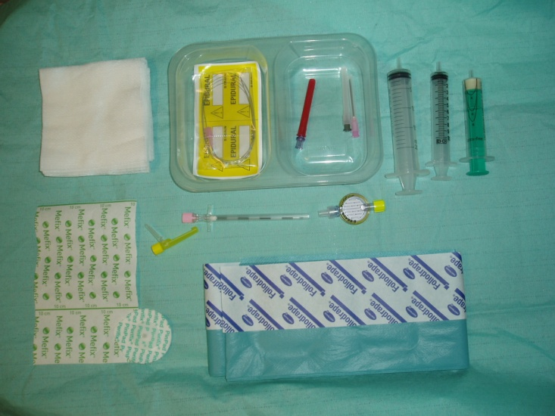
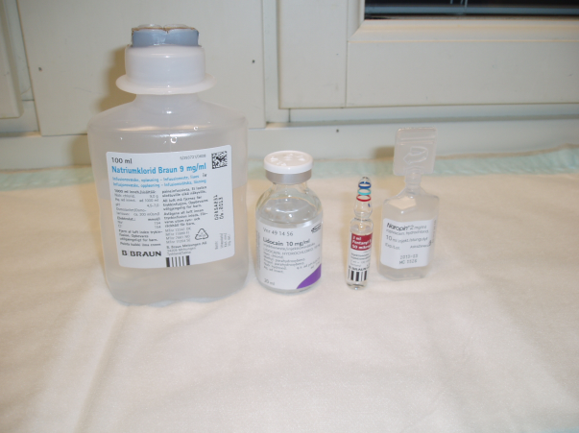
Mitä lääkeaineita ja millä annoksella käytetään epiduraalipuudutuksessa harjoitteluyksikössäsi?
Totaalispinaalipuutuminen on selkäydinpuudutusten vakava komplikaatio, miten toimit tilanteessa?

Slide 12
Yleisanestesia sektiossa
Yleisanestesia on yleensä ainoa käytettävissä oleva vaihtoehto hätäsektiossa.
Regionaalinen anestesia eli spinaali- tai epiduraalipuudutus on suositeltavin kaikissa muissa tapauksissa. Yleisanestesiaa on käytettävä myös tilanteissa, joissa regionaaliselle on selkeä vasta-aihe ja, jos on odotettavissa hyvin runsas leikkausvuoto.
Vuonna 2007 oli hätäsektioita 7,5 % kaikista sektioista ja 1,2 % kaikista synnytyksistä (THL, tilastot 2007).
Anestesiassa tavanomaisimmin käytettävät lääkeaineet läpäisevät istukan, mutta siitä huolimatta soveltuvat käytettäviksi raskauden aikana. Lääkevaikutukset eivät aiheuta raskauden aikanakaan erityistä riskiä.
Leikkauksen aikana synnyttäjän verenpainetta ja syketaajuutta mitataan tarkasti. Myös EKG sekä happikyllästeisyyden seuranta kuuluvat synnyttäjän valvontaan.
Pelätyin komplikaatio yleisanestesian yhteydessä on happaman mahansisällön aspiraatiosta aiheutuva keuhkovaurio ja hypoksia ns. Mendelsonin oireyhtymä. Aspiraation ennaltaehkäisy tulee aina huomioida kiireellisessäkin tilanteessa.
Sektion jälkeen on huolehdittava hyvästä kivunlievityksestä, mitä lääkkeitä on käytössä sektion jälkeen synnytyssalissa?

Slide 13
Ennenaikaisen synnytyksen estäminen lääkkeellisesti
Ennenaikaisista synnytyksistä suuri osa tapahtuu väistämättä. Tunnistamalla riskitapaukset ajoissa ja kohdistamalla intensiiviset hoitotoimenpiteet niihin voitaisiin kuitenkin osa ennenaikaisista synnytyksistä kokonaan estää.
Ennenaikaisesti syntyvän lapsen ennustetta voidaan parantaa oikeanlaisella hoidolla ennen synnytystä, sen aikana ja erityisesti synnytyksen jälkeen
Tokolyyttisillä aineilla eli kohdunsupistuksia estävillä lääkkeillä on mahdollista siirtää synnytystä 1-3 päivää.
Ensisijainen tarkoitus tokolyyttiselle hoidolle on mahdollisuuksien rajoissa lykätä väistämätöntä synnytystä siihen asti, että voidaan kypsyttää sikiön keuhkot kortikosteroideilla.
Kortisonihoito vähentää keskosen hengitysvaikeusyhtymän eli RDS:n ilmaantumista.
Tokolyyttinen teho on osoitettu lumekontrolloidussa tutkimuksessa beetasympatomimeeteillä, prostaglandiinin estäjillä ja oksitosiiniantagonisti atosibaanilla. Haittavaikutuksilla on suuri merkitys tokolyytin valinnassa.

Slide 14
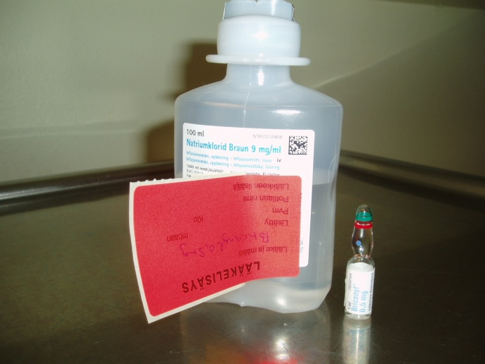
Mitkä ovat tällä hetkellä käytetyimmät tokolyytit ja niiden annostelut?
Mitkä ovat tokolyyttien haittavaikutukset?

Slide 15
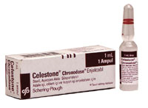
Kortikosteroidihoito sikiön keuhkojen kypsyttämiseksi
Kortikosteroidihoito uhkaavassa ennenaikaisessa synnytyksessä ennaltaehkäisee keskosen hengitysvaikeusoireyhtymää (RDS) vapauttamalla sikiön keuhkojen surfaktanttia. Se ehkäisee myös keskosen aivoverenvuotoja, infektioita, negrotisoivaa enterokoliittia ja kuolemaa.
Hoito tulisi antaa uhkaavassa ennenaikaisessa synnytyksessä synnyttäjälle, jonka raskaus on kestänyt yli 24. tai alle 34. Raskausviikkoa.
Mikä on käytössä oleva lääkeaine ja miten se annostellaan?

Slide 16


POIKKEAVAN JÄLKEISVAIHEEN LÄÄKEHOITO
Istukka retention lääkehoito
Istukka syntyy yleensä kymmenen minuutin kuluessa lapsen syntymästä, mutta viimeistään kolmenkymmenen minuutin kuluessa.
Täydellisesti tai osittaisesti irtoamaton istukka eli istukkaretentio voi johtaa synnytyksen jälkeiseen verenvuotoon, jolloin kohtu ei kykene supistumaan normaalisti.
Mitkä tekijät altistavat istukkaretentioon?
Mitä lääkkeettömiä keinoja voidaan käyttää istukan ulos auttamiseksi?
Mitä lääkkeitä ja millä annoksella voidaan käyttää tarvittaessa istukan ulos auttamiseksi?

Slide 17
Atonisen kohdun lääkkeellinen supistaminen
Tavallisin syy poikkeavaan verenvuotoon synnytyksen jälkeen on kohdun huono supistuminen eli atonia.
Kun vuotoa tulee yli 500 millilitraa, on se patologinen vuoto.
Atonialle altistavia tekijöitä on monia mm. monisikiöraskaus ja pitkittynyt oksitosiinilla ylläpidetty synnytys.
Atonisen kohdun lääkehoito?
Kuinka korjaat patologisen vuodon synnytyksen jälkeen?

Slide 18
KORKEAN RISKIN SYNNYTYS
Pre-eklampisian ja eklampsian lääkehoito synnytyksessä
Pre-eklampsian oireita ovat kohonnut verenpaine ja proteiiniuria 20. raskausviikon jälkeen. Oireena saattaa esiintyä myös päänsärkyä, näköoireita, ylävatsakipua, oliguriaa eli vähävirtsaisuutta, hengenahdistusta ja turvotusta.
Eklampsia tarkoittaa grand mal-tyyppisiä epileptisiä kouristuksia, jotka ilmaantuvat pre-eklampsian aikana. Tarvittaessa pre-eklampsiaa hoidetaan lääkkeillä, joilla vaikutetaan esim. verenpaineeseen tai kouristuksiin, mutta raskauden päättäminen on ainoa tehokas hoito pre-eklampsiaan.
Verenpainetta laskevaa lääkehoitoa suositellaan, kun systolinen paine nousee 180 mm Hg tai diastolinen paine 110 mm Hg. Istukkaveren kierron vastus on kohonnut pre-eklampsiassa, jolloin äidin verenpaineen liian äkillisen ja suuren laskun johdosta verenkierto istukassa voi pienentyä ja sikiö kärsiä hapenpuutteesta.
Lääkehoitoa voidaan toteuttaa suun kautta tai infuusiona annettavilla lääkkeillä. Verenpainetta laskevina lääkkeinä voidaan käyttää esim. labetalolia tai nifedipiiniä.
Laskimonsisäisesti annettava magnesiumsulfaatti on suositeltavin lääke eklampsian estossa ja hoidossa.

Slide 19
Magnesium-infuusion annostelut ja kuinka tarkkailet potilasta?
Kouristavan potilaan lääkehoito?

Slide 20
Diabeetikon ja insuliinigestaatiodiabeetikon lääkehoito synnytyksen aikana
Huolellinen raskauden suunnittelu ja hyvä hoitotasapaino raskauden alussa ovat tärkeät tekijät diabeetikon raskauden hoidossa. Tällä tavoin ehkäistään ongelmia, jotka voivat vaarantaa äidin ja sikiön terveyden.
Gestaatiodiabetes eli raskausdiabetes on glukoosiaineenvaihdunnanhäriö, joka ilmenee ensimmäisen kerran raskauden aikana. Insuliinin vaikutus on heikentynyt elimistössä.

Slide 21
Raskausdiabetes
Raskaudenaikaista insuliinihoitoa jatketaan tavanomaisin annoksin synnytyksen aikana niin kauan kuin äiti syö normaalisti.
Insuliini annoksen ollessa suuri yli 60 IU/vrk raskauden aikana, synnytys hoidetaan kuten tavallisen insuulinidiabeetikon synnytys.
Raskausdiabeetikon insuliinihoito lopetetaan synnytykseen ja verensokeripitoisuuden tiheä seuranta, kun äiti on syönyt synnytyksen jälkeen.
Verensokeria seurataan vielä 1-3 vuorokauden ajan aamuisin ja aterioiden jälkeen, jotta saadaan selville tarvitseeko äiti raskauden jälkeen insuliinihoitoa.

Slide 22
Diabetes
Ennen synnytystä tulee diabeetikon ottaa insuliininsa normaalisti. Jotta turvataan vastasyntyneen normaali verensokeritaso, pyritään äidin verensokeritaso pitämään mahdollisimman fysiologisena.
Synnyttäjän verensokeria seurataan vuorokausikäyrän avulla.
Suonensisäinen insuuliini-infuusio aloitetaan synnytyksen käynnistyessä.
Synnytyksen jälkeen äiti siirtyy mahdollisimman nopeasti ihonalaiseen insuliinin annosteluun. Hoito aloitetaan pienillä insuliini annoksilla, jotka ovat yleensä suunniteltu etukäteen.

Slide 23
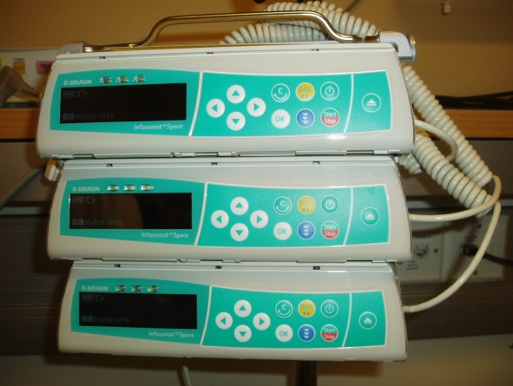
Mikä on synnyttäjän tavoite verensokeritaso gestaatiodiabeetikolla ja diabeetikolla?
Miten verensokeri pidetään tasaisena lääkehoidollisesti synnytyksen aikana?

Slide 24
Epilepsia kohtauksen hoito synnytyksen aikana
Epilepsiaa sairastavan äidin raskautta seurataan tavanomaista tarkemmin äitiyspoliklinikalla. Lisäksi neurologi seuraa äidin vointia, kohtaustilannetta ja lääkeainepitoisuuksia tiheästi raskauden aikana.
Synnytyksessä pyritään normaaliin alatiesynnytykseen. Epilepsiapotilaista noin 5 %:lla on todettu kohtaus synnytyksen aikana.
Status epilepticus eli pitkittynyt epileptinen kohtaus esiintyy noin 1-2 %:ssa synnytyksistä. Elektiivistä sektiota harkitaan potilailla, jotka saavat status epilepticus kohtauksen stressi tilanteissa.
Lääkehoito status epilepticus tilanteessa?

Slide 25
Korioamnioniitin lääkehoito synnytyksen aikana
Useimmiten chorionamnioniitin aiheuttaa emättimestä ja kohdunsuulta nouseva infektio, mutta joskus infektio voi kehittyä äidin septisen taudin yhteydessä ja veriteitse istukan läpi.
Ennenaikainen lapsivedenmeno on suuri riskitekijä chorioamnioniitissä ja muita riskitekijöitä ovat mm. GBS kolonisaatio emättimessä, virtsatieinfektiot, toistuvat sisätutkimukset lapsivedenmenon jälkeen ja pitkä synnytys.
Korioamnioniitti hoidetaan i.v. antibioottihoidolla.
Korioamniitin oireet ja lääkehoito synnytyksen aikana?

Slide 26
HIV-positiivisen ja AIDS:a sairastavan lääkehoito synnytyksen aikana
Sikiön infektoitumisen riski on korkein loppuraskaudessa ja synnytyksen aikana, mutta tartunta on mahdollinen missä tahansa raskauden vaiheessa.
Tärkeitä seikkoja tartunnan estämisessä ovat äidin ja lapsen antiretroviraalinen lääkitys sekä synnytyksen suunnittelu.
Antiretroviraalinen lääkehoito on sikiön kannalta raskauden aikana ja heti syntymän jälkeen selkeästi hyödyllinen sekä pienentää tartunnan riskiä.
Synnytyksen käynnistyessä aloitetaan Tsidovudiini-infuusio jatkuvana infuusiona syntymään saakka. Äidin antiretroviraalinen lääkitys jatkuu myös synnytyksen aikana infektiolääkärin ohjeiden mukaan.
Miten äidin veren viruspitoisuus vaikuttaa synnytystavan suunnitteluun?
Miten tsidovudiini-infuusiota käytetään synnytyksen aikana ja sektion aikana?

